Slide 1
CARATULA
Nombre: BEVERLY LETICIA SANDOVAL LEMUS
GRADO:5TO BACHILLERATO EN COMPUTACION
SECCION:”B”
JORNADA:

Slide 2
INTRODUCCION
A continuacio se le dara inicio a una breve información con los siguientes temas:
-Historia de la computadora
-Historia de la programación
-Mantenimiento preventivo

Slide 3
Historia de la computadora
La primera máquina de calcular mecánica, un precursor del ordenador digital, fue inventada en 1642 por el matemático francés Blaise Pascal. ... En 1670 el filósofo y matemático alemán Gottfried Wilhelm Leibniz perfeccionó esta máquina e inventó una que también podía multiplicación.
Originalmente el término "computadora personal" apareció en un artículo del New York Times el 3 de noviembre de 1962, informando de la visión de John W. Mauchly sobre el futuro de la computación, según lo detallado en una reciente reunión del American Institute of Industrial Engineers. Mauchly indicó, "No hay razón para suponer que un chico o chica promedio, no pueda ser dueño de una computadora personal".1

Slide 4
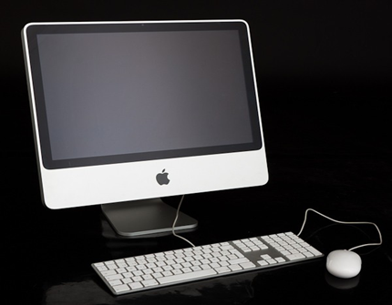
computadora

Slide 5
Historia de la programacion
es el proceso de diseñar, codificar, depurar y mantener el código fuente de programas de computadora. El código fuente es escrito en un lenguaje de programación. El propósito de la programación es crear programas que exhiban un comportamiento deseado. El proceso de escribir código requiere frecuentemente conocimientos en varias áreas distintas, además del dominio del lenguaje a utilizar, algoritmos especializados y lógica formal. Programar no involucra necesariamente otras tareas tales como el análisis y diseño de la aplicación (pero sí el diseño del código), aunque sí suelen estar fusionadas en el desarrollo de pequeñas aplicaciones.

Slide 6
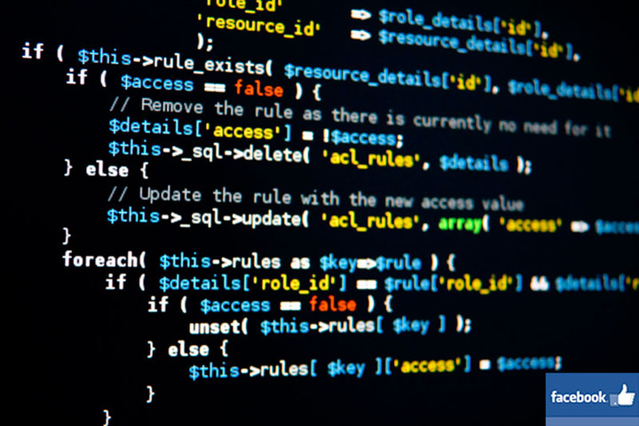
Programacion

Slide 7
MANTENIMIENTO PREVENTIVO
n las operaciones de mantenimiento, el mantenimiento preventivo es el destinado a la conservación de equipos o instalaciones mediante la realización de revisión y reparación que garanticen su buen funcionamiento y fiabilidad. El mantenimiento preventivo se realiza en equipos en condiciones de funcionamiento, por oposición al mantenimiento correctivo que repara o pone en condiciones de funcionamiento aquellos que dejaron de funcionar o están dañados.
El primer objetivo del mantenimiento es evitar o mitigar las consecuencias de los fallos del equipo, logrando prevenir las incidencias antes de que estas ocurran. Las tareas de mantenimiento preventivo pueden incluir acciones como cambio de piezas desgastadas, cambios de aceites y lubricantes, etc. El mantenimiento preventivo debe evitar los fallos en el equipo antes de que estos ocurran.

Slide 8
CONCLUSIONES PERSONALES

Slide 9
Tabla de mantenimiento preventivo
Manteniento de conservacion | Mantenimiento correctivo | Mantenimiento preventivo | Mantenimiento programado | Mantenimiento predictivo | Mantenimiento de actualización
es el destinado a compensar el deterioro sufrido por el uso, los agentes meteorológicos u otras causas.En el mantenimiento de conservación pueden diferenciarse | que corrige los defectos o averías observados | como el destinado a garantizar la fiabilidad de equipos en funcionamiento antes de que pueda producirse un accidente o avería por deterioro.En el mantenimiento preventivo podemos ver | como el que se realiza por programa de revisiones, por tiempo de funcionamiento, kilometraje, etc. | que realiza las intervenciones prediciendo el momento que el equipo quedara fuera de servicio mediante un seguimiento de su funcionamiento determinando su evolución, y por tanto el momento en el que las reparaciones deben efectuarse. | cuyo propósito es compensar la obsolescencia tecnológica, o las nuevas exigencias, que en el momento de construcción no existían o no fueron tenidas en cuenta pero que en la actualidad si tienen que serlo

Slide 10
consecuecias al no realizar mantenimiento preventivo
Consecuencias al no realizarlo
Se pone lenta la maquina
No da un buen funcionamiento
Se puede arruinar por el polvo
Que se arruine el software y el hardware

Slide 11
Conclusiones personales
Llegamos a un punto de darnos cuenta que la computadora a cambiado mucho durante van pasando los años
La programación a sido una pieza importante para la computacion
Para que nuestra maquina no se dañe tenemos que darle mantenimiento

